Slide 1
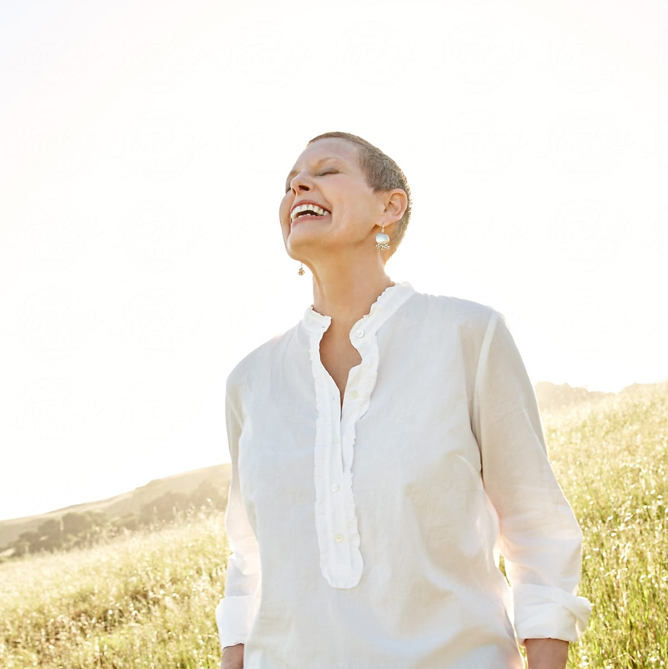

SALVIDA Salzburg
Gesundheit.gemeinsam.gestalten

Slide 2
Agenda Pressekonferenz
Vorstellung Sprecher
Standort & Gebäude, Vision Bauträger
Aktuelle Situation Gesundheitsmarkt
Vision & Konzept Salvida
Tageschirurgie – Extramurale Eingriffe
HBO – Hyperbares Sauerstoffzentrum
Q & A
Abschluss

Slide 3
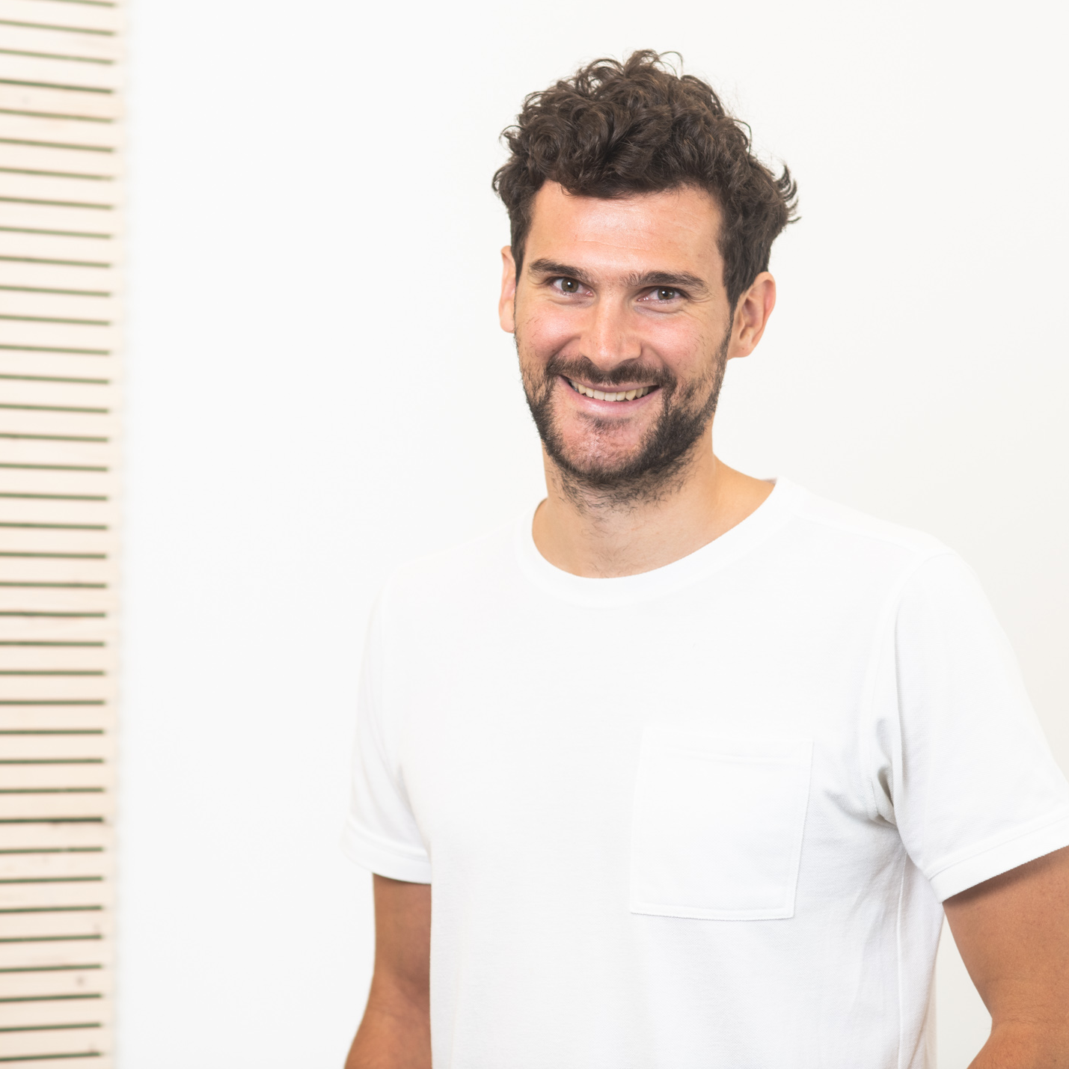
Dr. Dominik Bammer, M.A.
Ich warte nicht auf die Zukunft, sondern gestalte sie!
Dr. Dominik Bammer, M.A.
Arzt für Allgemeinmedizin
& Projektinitator Salvida

Slide 4
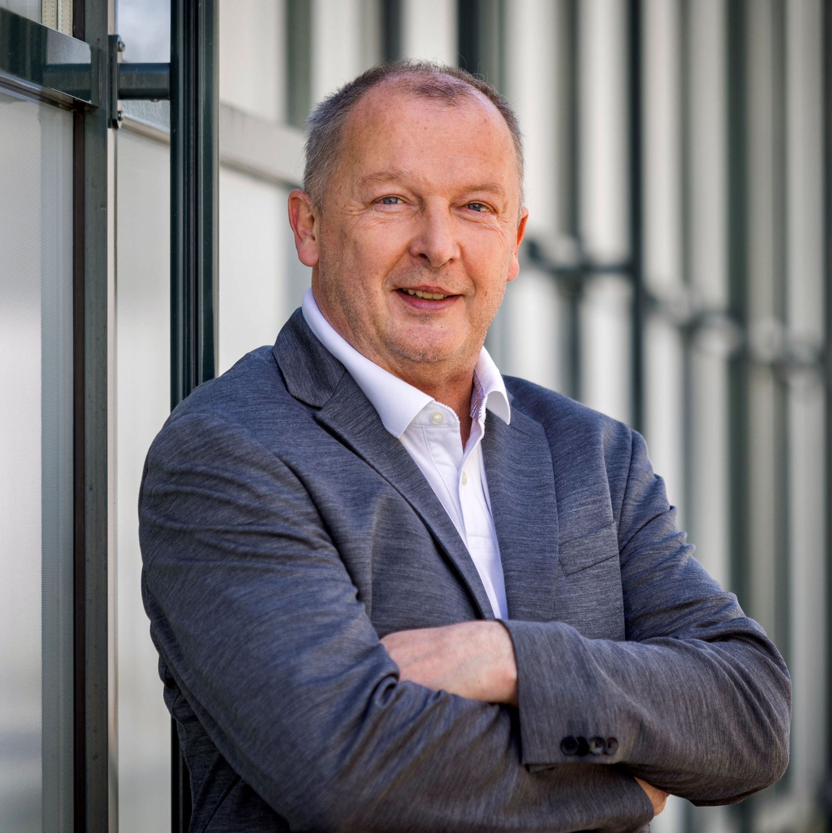
Dr. Dominik Bammer, M.A.
Ich warte nicht auf die Zukunft, sondern gestalte sie!
Dr. Christoph Schuschnig
Facharzt für Anästhesie und Intensivmedizin

Slide 5
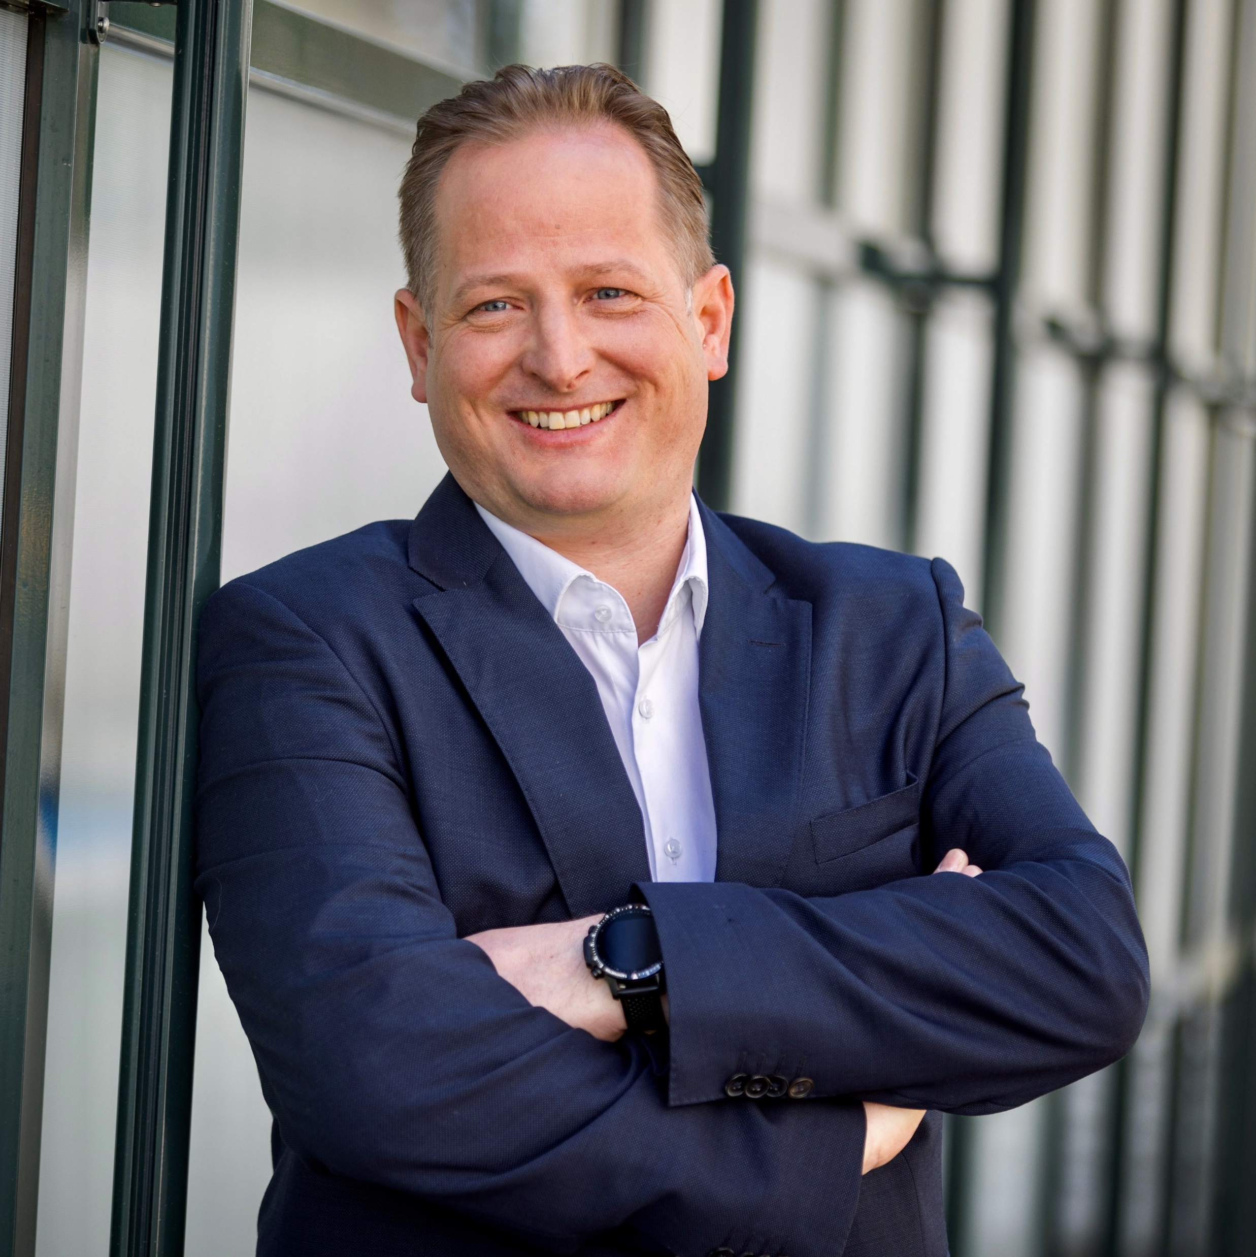
Dr. Dominik Bammer, M.A.
Ich warte nicht auf die Zukunft, sondern gestalte sie!
Ulrich Köberl
Geschäftsführung
Salvida Salzburg

Slide 6
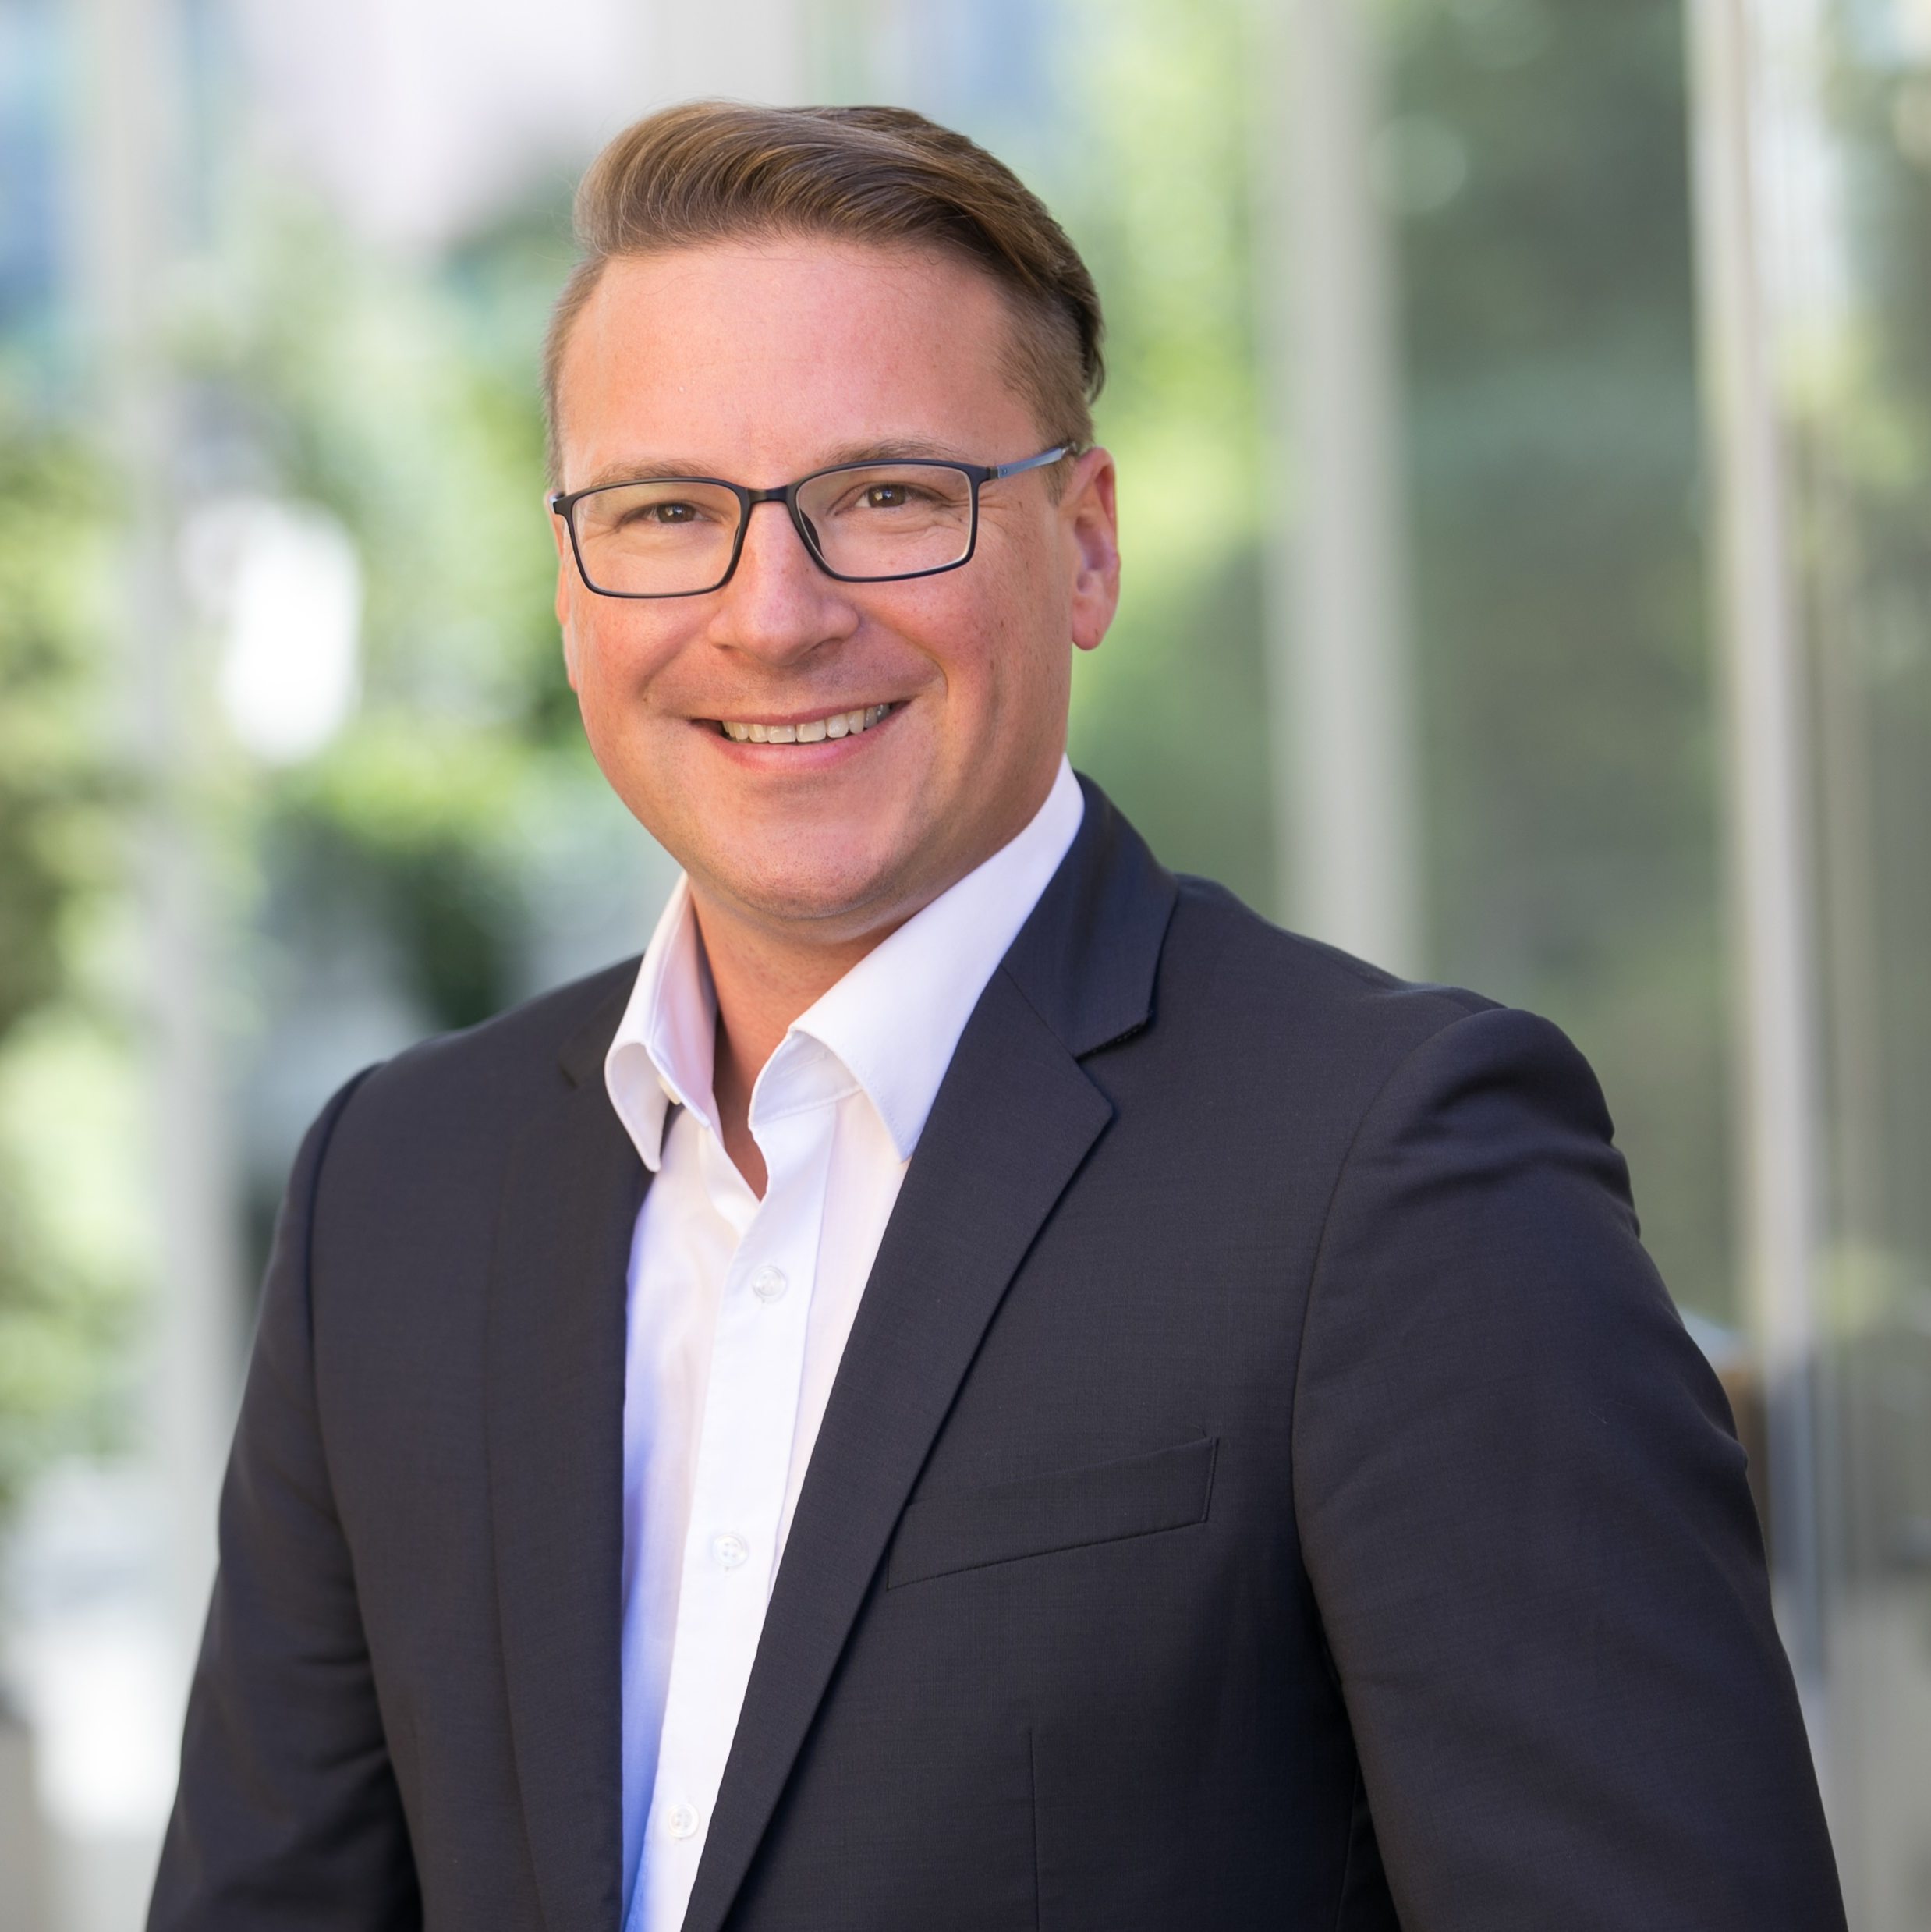
Dr. Dominik Bammer, M.A.
Ich warte nicht auf die Zukunft, sondern gestalte sie!
Mag. Igor Murkovic
Niederlassungsleiter
Myslik

Slide 7
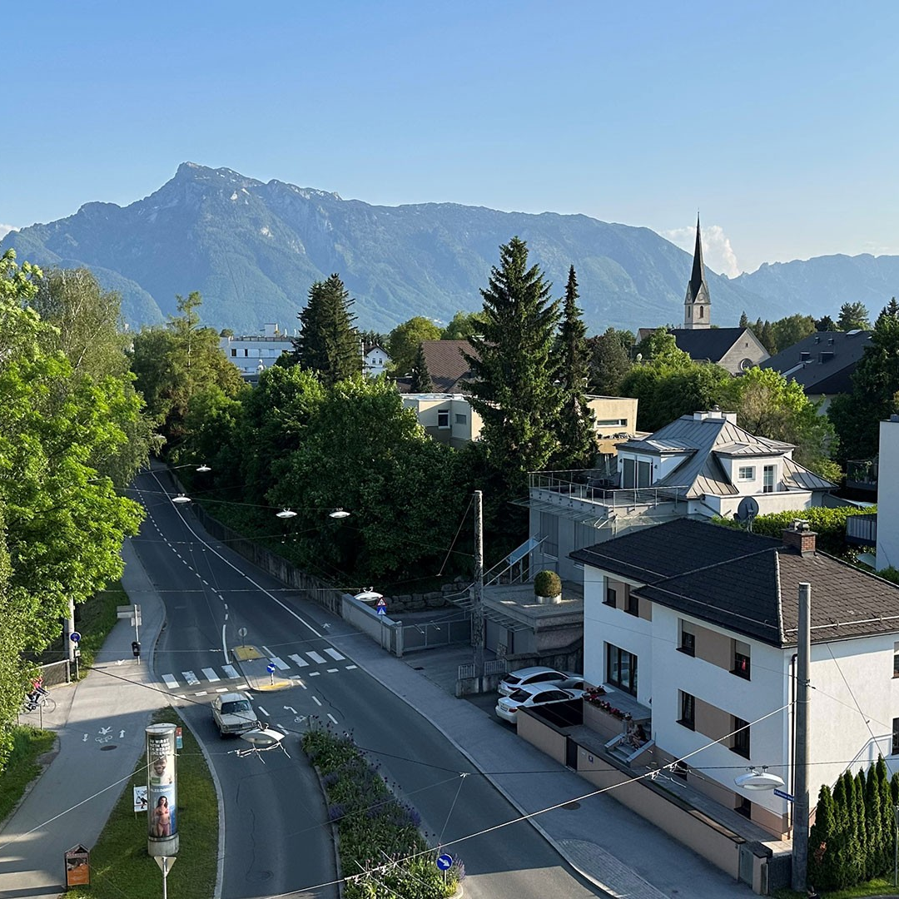
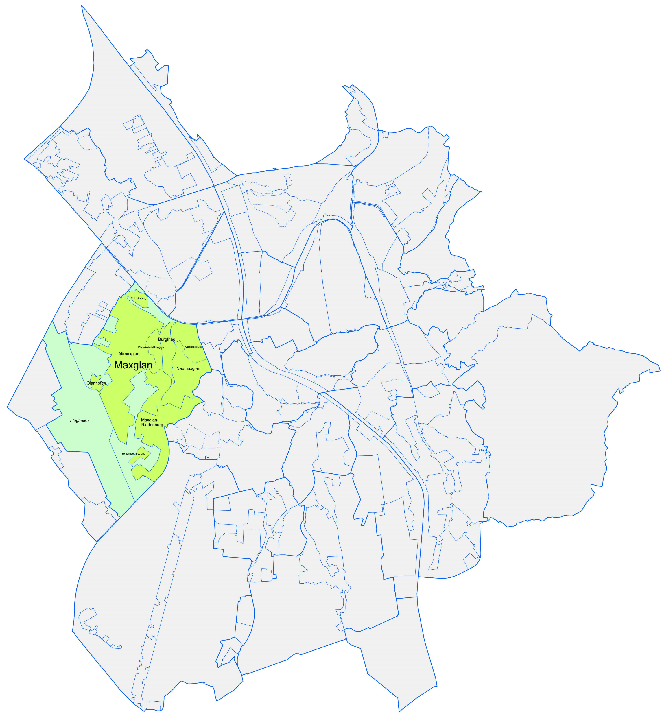
SALZBURG
STANDORT
Salzburg Mitte, Maxglan
Direkt am Knotenpunkt Klessheimer Allee/
Münchner Bundesstraße
Beste Sichtbarkeit & Aussicht
Nähe zu Landeskrankenhaus (SALK) und Uniklinikum
30 Parkplätze, sehr gute Anbindung ÖPNV
Vereine
  Vereine
    Vereine

Slide 8
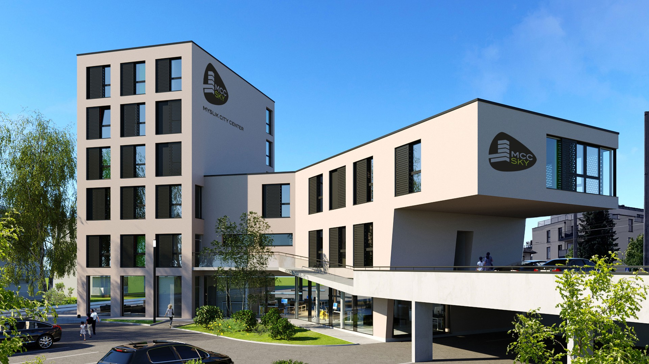
MYSLIK
CITY CENTER
SKY
GEBÄUDE
Fläche gesamt: 1.115 m2
Flagship Architektur
Stockwerke: 5
Nachhaltige, energieeffiziente Bauweise
(Fernwärme-Heizung und Photovoltaikanlage)

Slide 9


GEMEINSAME
VISION

Slide 10

SALVIDA Salzburg
Zentrum für Gesundheit
Guggenmoosstraße 1, 5020 Salzburg
Lipoclinic Dr. Heck
Allgemeinmedizin
Hyperbares Sauerstoffzentrum
Ganzheitliche Gesundheit
auf 4 Ebenen
Fachmedizin
Gesundheitsgastronomie
Zahnmedizin
Therapie Körper
Tageschirurgie
Therapie Geist

Slide 11
AKTUELLE
SITUATION
GESUNDHEITSMARKT

Slide 12
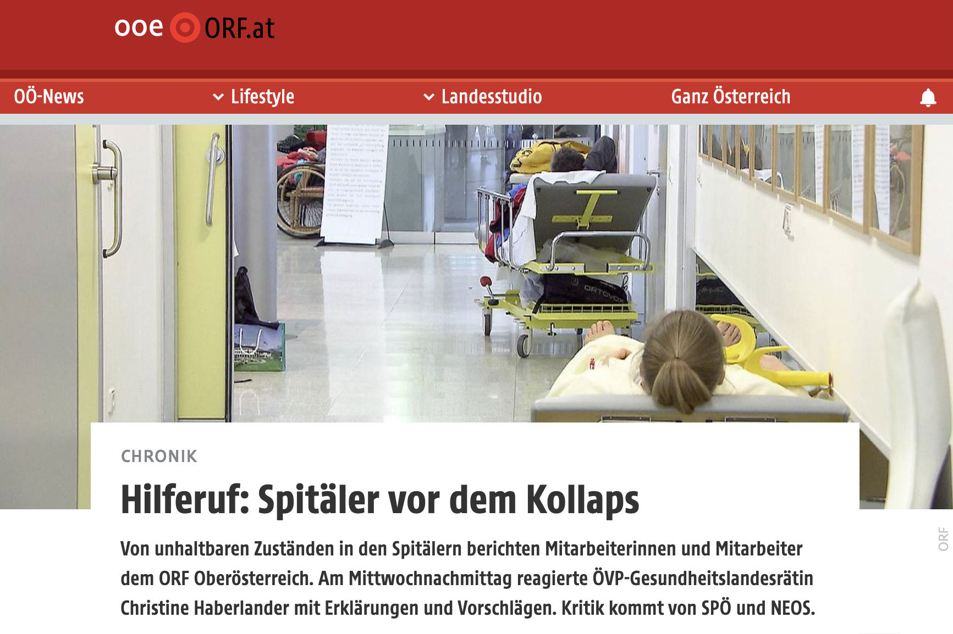




Warum braucht es Salvida?
Obwohl sie durch und durch digitalisiert leben, bevorzugen die Jungen in Sachen Gesundheit und Krankheit ein persönliches Gespräch mit dem Arzt.

Slide 13
Der Gesundheitsmarkt
1,4 Mio Operationen
pro Jahr
Umsatz Gesundheit 2021: 50 MRDEUR
12,1 % BIP
78 % öffentlich
Umsatz Medikamente: 3,5 MRDEUR
Anzahl Ordis 2021: 22.000
20% >55 Jahre alt
8.000 Physios
Notes:
Aufbereiten grafisch
Management Board (5 Personen) als C-Level Struktur
CEO (Chief Executive Officer)
CFO (Chief Financial Officer)
COO (Chief Operating Officer)
CMIO (Chief Marketing and Informations Officer)
CHRO (Chief Human Resources Officer)
CTO (Chief Technical Officer)
Gesellschafterbeirat
Salvida Academy
Personal kann bei Salvida trainiert werden
Personal beginnt dann bei den Standorten produktiv

Slide 14
PURPOSE
WHY
Salvida schafft den medizinischen Happy-Place für Patient*innen, Mitarbeiter*innen, Therapeut*innen und Ärzt*innen.

Slide 15
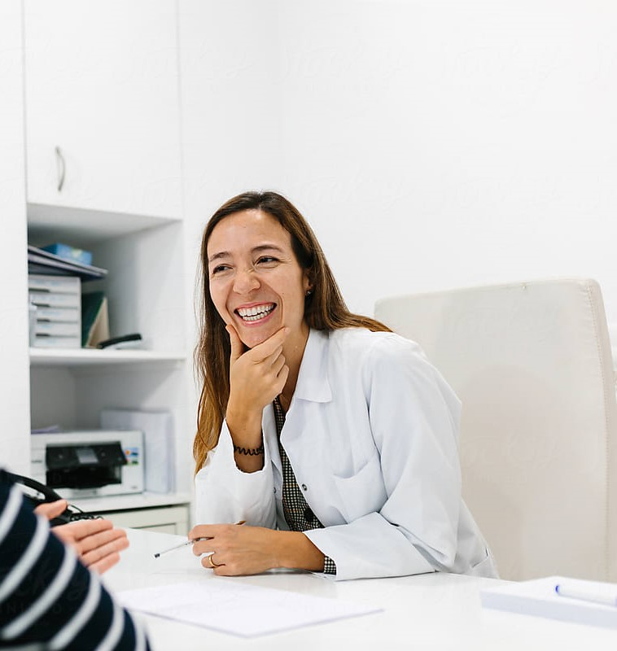
KEY
USPs
DAS KONZEPT
Unsere Vision: Menschenzentrierte Medizin
Unsere Leistung: Mehr Raum. Mehr Zeit. Weniger Sorgen.
Unser Anspruch: Gesundheitsdienstleister*innen kümmern sich um die Gesundheit ihrer Patient*innen. Den Rest erledigen wir.
Vereine
  Vereine
    Vereine

Slide 16
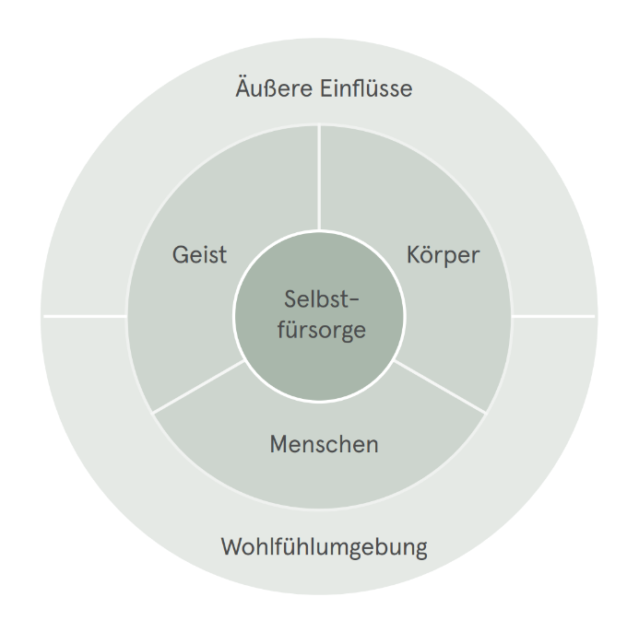
WOHLBEFINDEN AUF ALLEN EBENEN

Slide 17
Mit ganzheitlichem Blick auf den Menschen unterstützt Salvida in der Erlangung, Erhaltung und Förderung der Gesundheit.

Slide 18
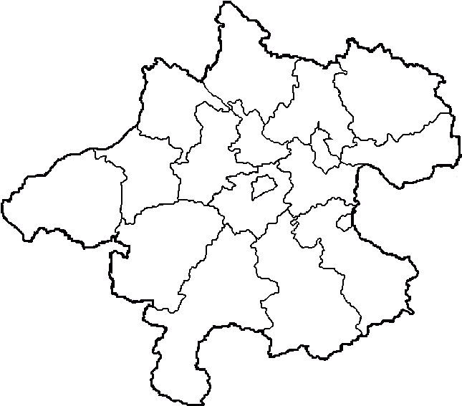
Hier startete
die Vision
Gesundheitszentrum
SALVIDA Kirchham
seit Sommer 2022

Slide 19
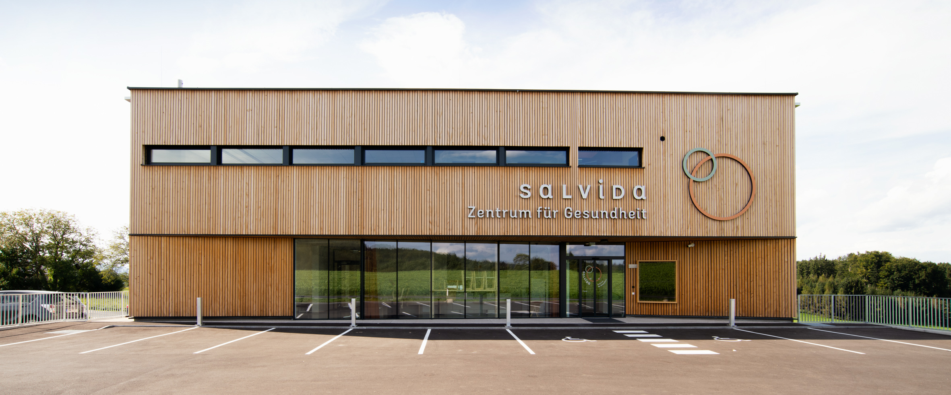
Salvida Kirchham
Zentrum für Gesundheit
Eisengattern 1a, 4656 Kirchham
Gesundheitsgastronomie
Allgemeinmedizin
Therapie Körper
inklusive Hausapotheke
Physiotherapie
Unterwassertherapie
Ergotherapie
Massage
Hebamme
Medizinische Kosmetik
Osteopathie
Sport- & Trainingstherapie
Beckenbodentraining
33
Ärzt*innen
18
Therapeut*innen
Fach- & Zahnmedizin
Gynäkologie
Zahnmedizin, Mund-, Kiefer- & Gesichtschirurgie
Orthopädie & Traumatologie
Urologie
Dermatologie
Psychiatrie
Tageschirurgie
Therapie Geist
Allgemeinchirurgie
Viszeralchirurgie
Mund-, Kiefer- & Gefäßchirurgie
Unfallchirurgie
Orthopädie & Traumatologie
Gefäßchirurgie
Plastische Chirurgie
Psychotherapie
Klinische Psychologie
Diätologie
Mentaltraining
Yoga & Shiatsu
Lebens- & Sozialberatung
Qi-Gong

Slide 20
Neue
Standorte
Gesundheitszentrum
Perg
ab Ende 2024
Gesundheitszentrum
Salzburg
ab Sommer 2024
Gesundheitszentrum
Kirchham
seit Sommer 2022

Slide 21
SALVIDA Salzburg
Zentrum für Gesundheit
Guggenmoosstraße 1, 5020 Salzburg
Lipoclinic Dr. Heck
Allgemeinmedizin
HBO- Hyperbares Sauerstoffzentrum
Ganzheitliche Gesundheit
auf 4 Ebenen
Fachmedizin
Gesundheitsgastronomie
Zahnmedizin
Therapie Körper
Tageschirurgie
Therapie Geist

Slide 22
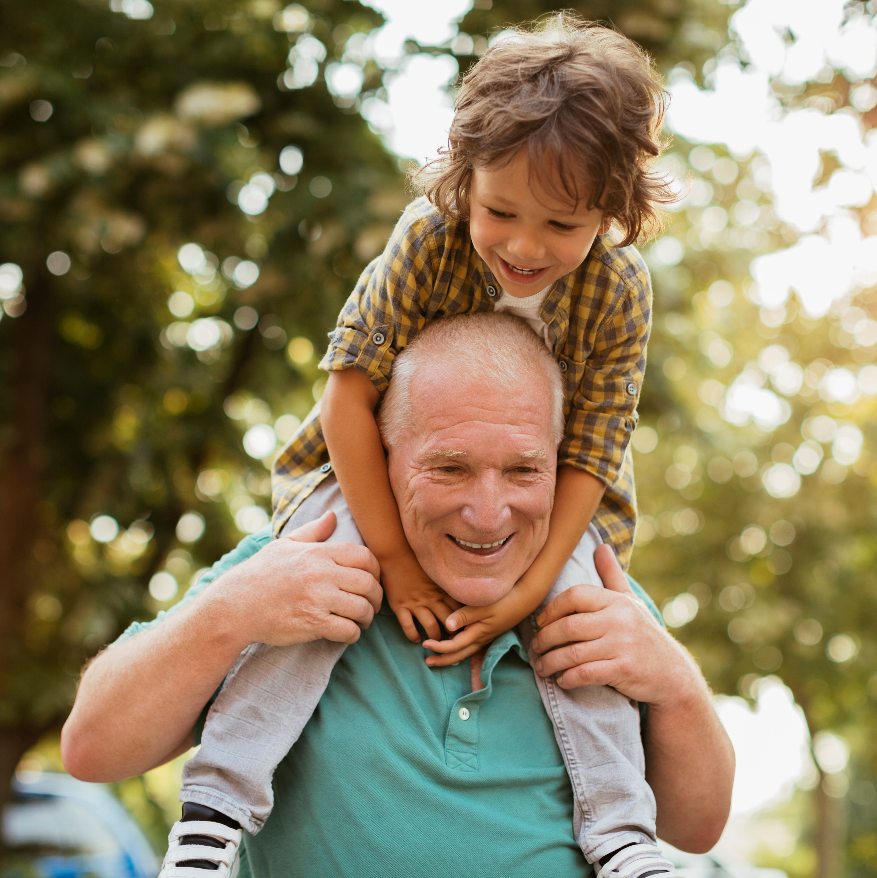
HAPPY
PLACE FÜR
GESUNDHEIT
VORTEILE
Patient*innen: Kund*innen im Gesundheitssystem,
One-Stop-Shop Erlebnis – breite Leistungspalette
an einem Standort, Zeitersparnis
Ärzt*innen: Ordination Sorglos, Patient*innen im Fokus, übergreifende Zusammenarbeit & Zusammenhalt im Team
Mitarbeiter*innen: Abwechslungsreiche Tätigkeiten durch breites Angebot – indiv. Karrieremodelle, sicherer & motivierender Arbeitsplatz
    Vereine

Slide 23
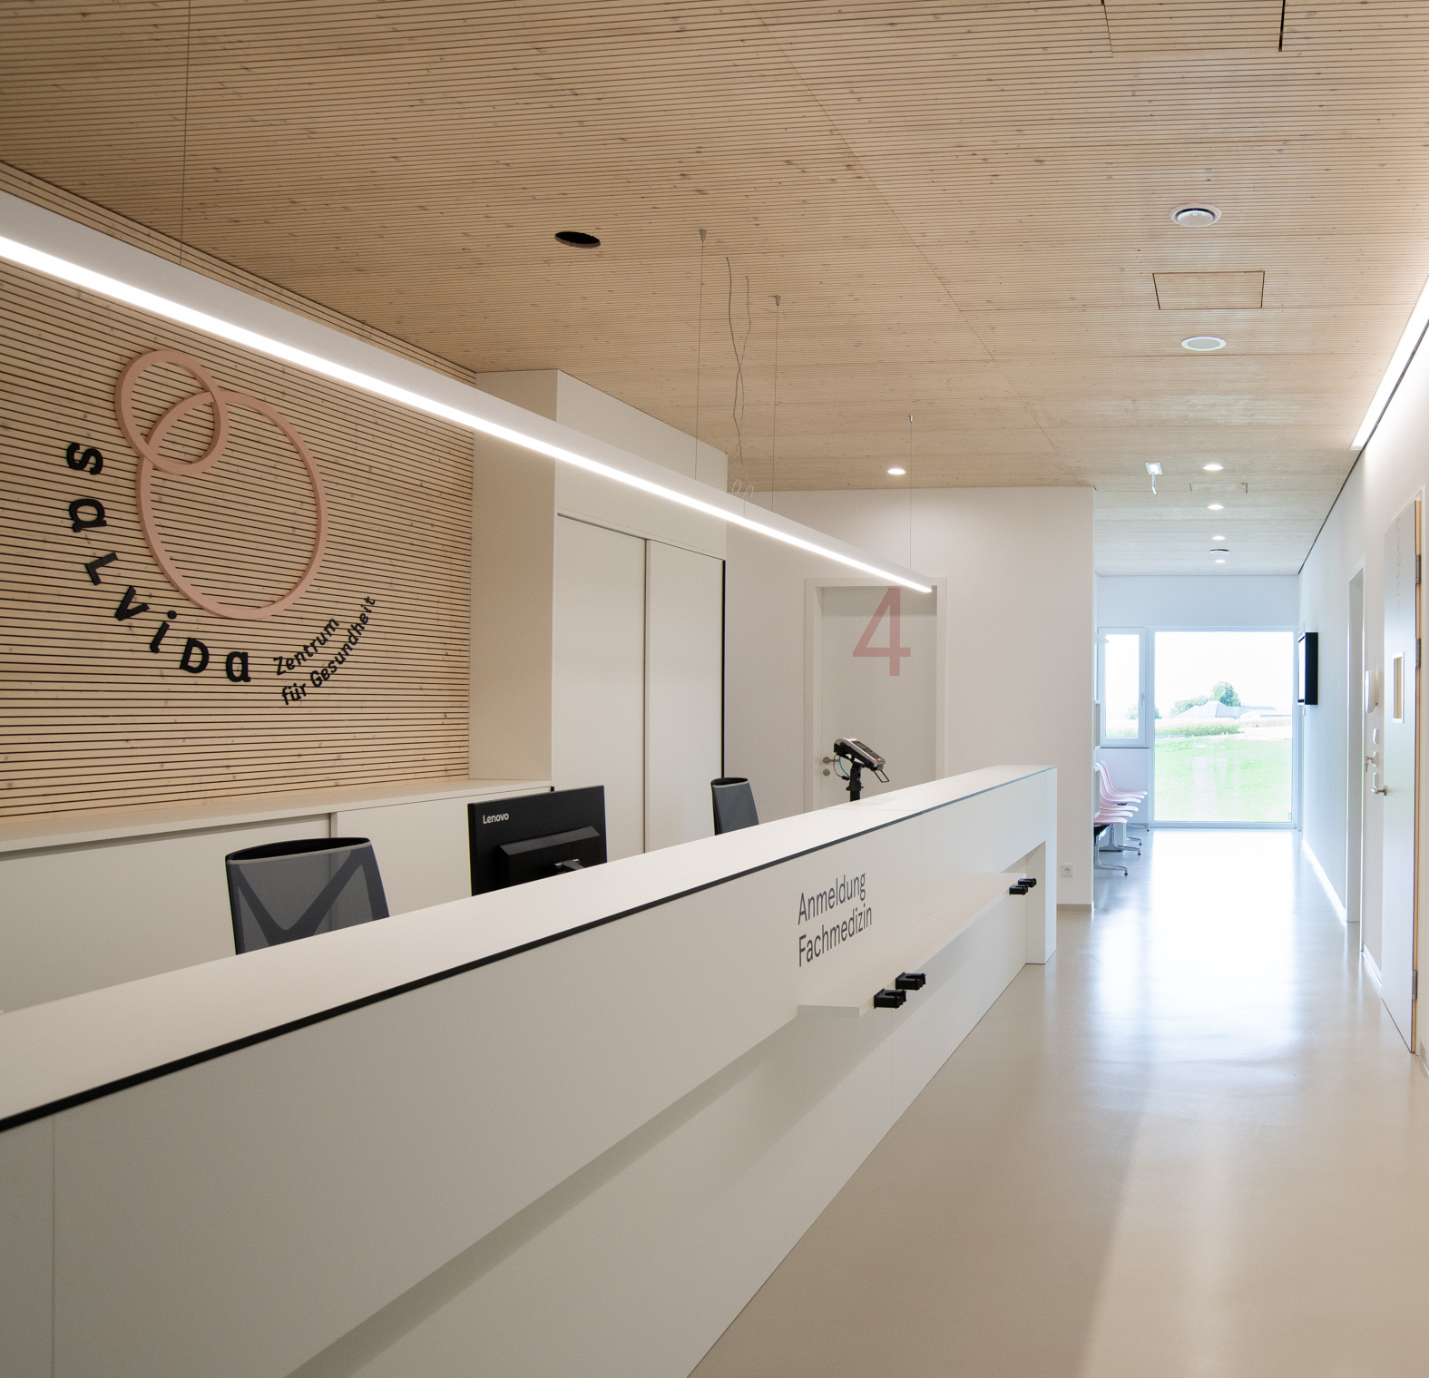
EINBLICKE
IN DIE GESUNDHEIT
DER ZUKUNFT
Vereine
  Vereine
    Vereine

Slide 24
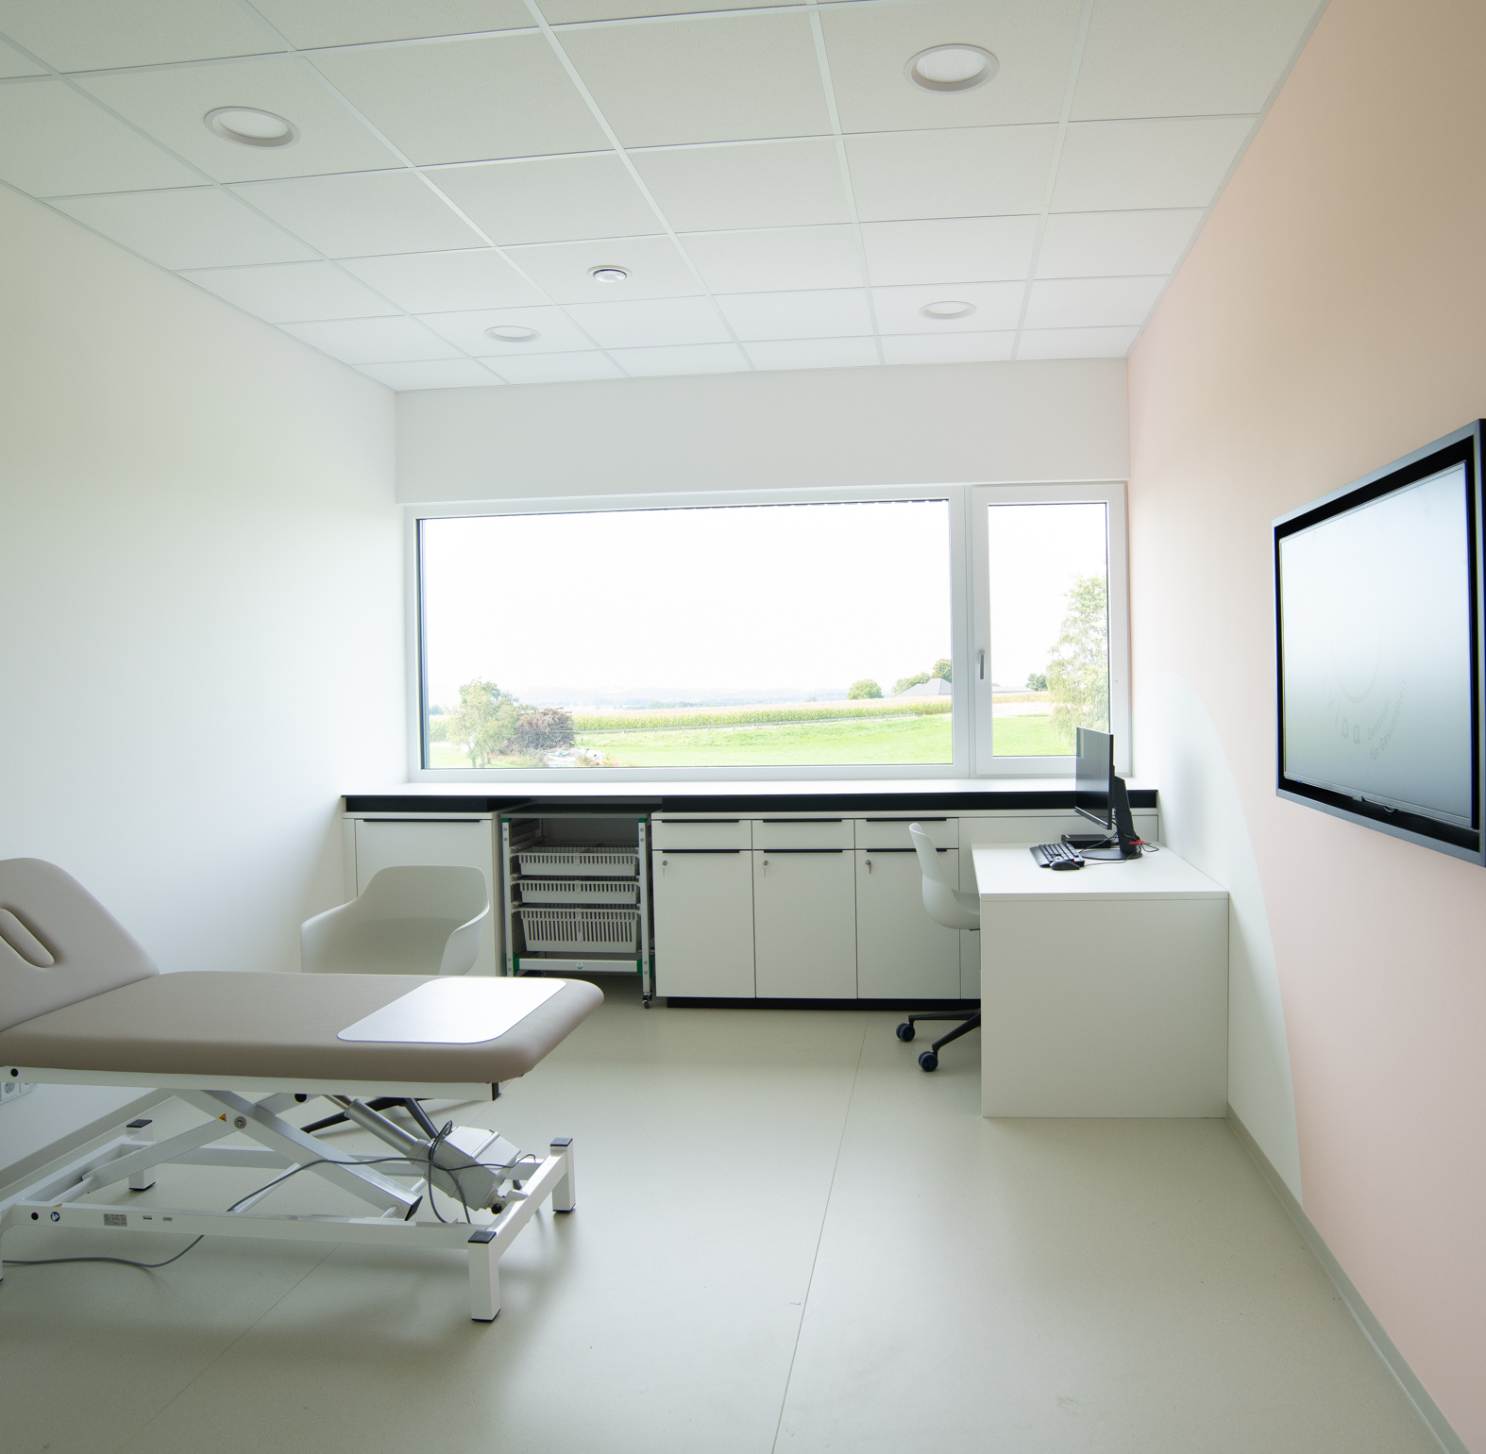
EINBLICKE
IN DIE GESUNDHEIT
DER ZUKUNFT
Vereine
  Vereine
    Vereine

Slide 25
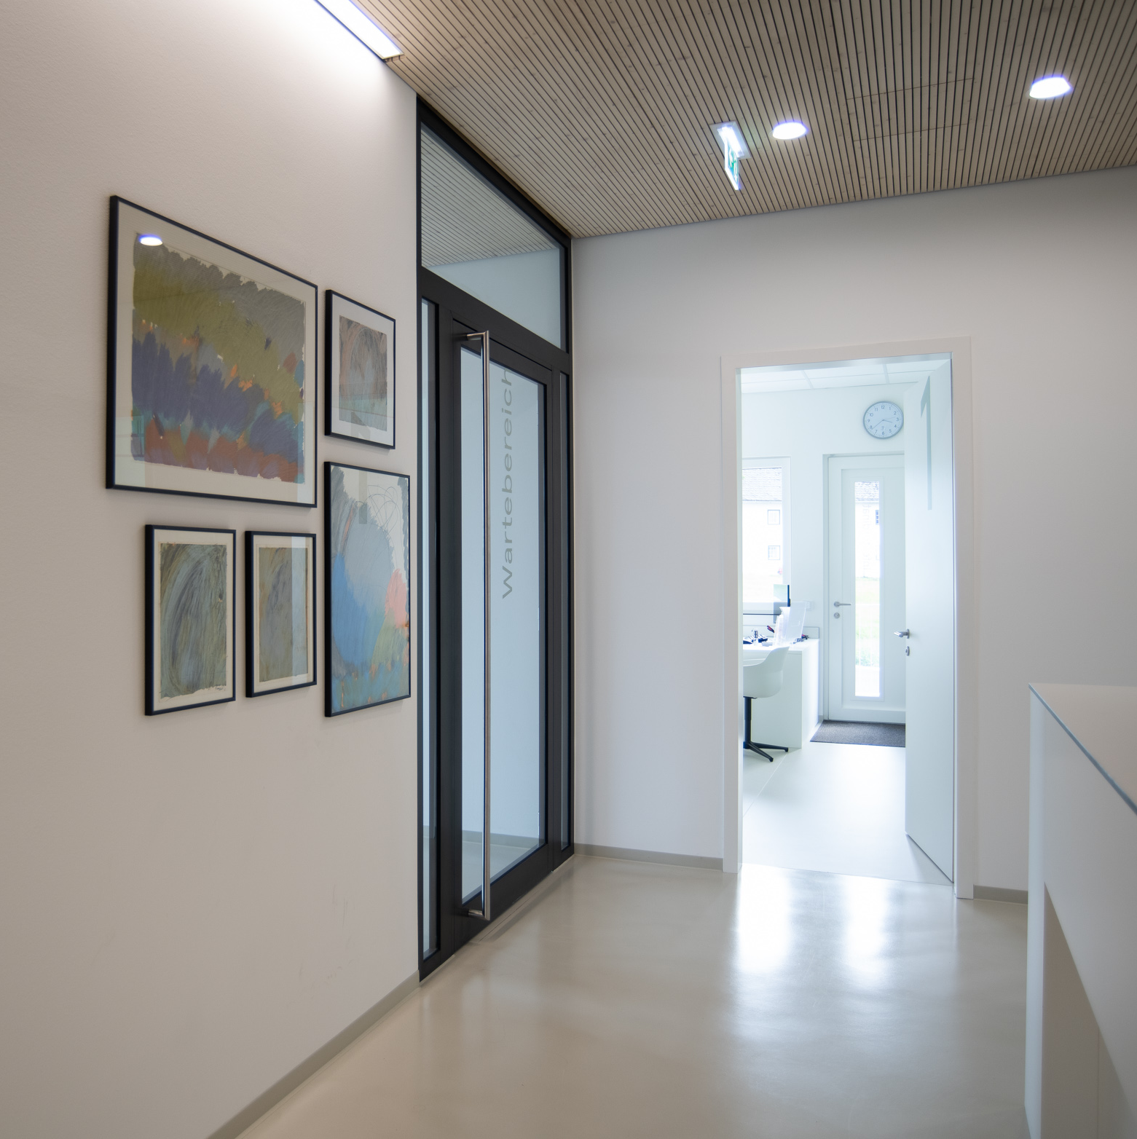
EINBLICKE
IN DIE GESUNDHEIT
DER ZUKUNFT
Vereine
  Vereine
    Vereine

Slide 26
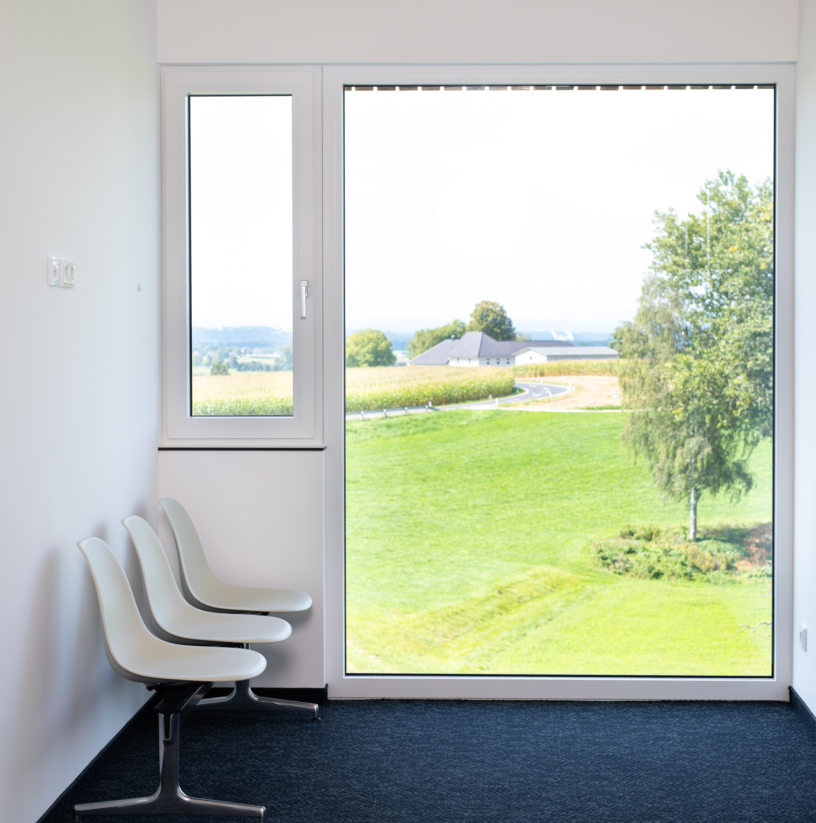
EINBLICKE
IN DIE GESUNDHEIT
DER ZUKUNFT
Vereine
  Vereine
    Vereine

Slide 27
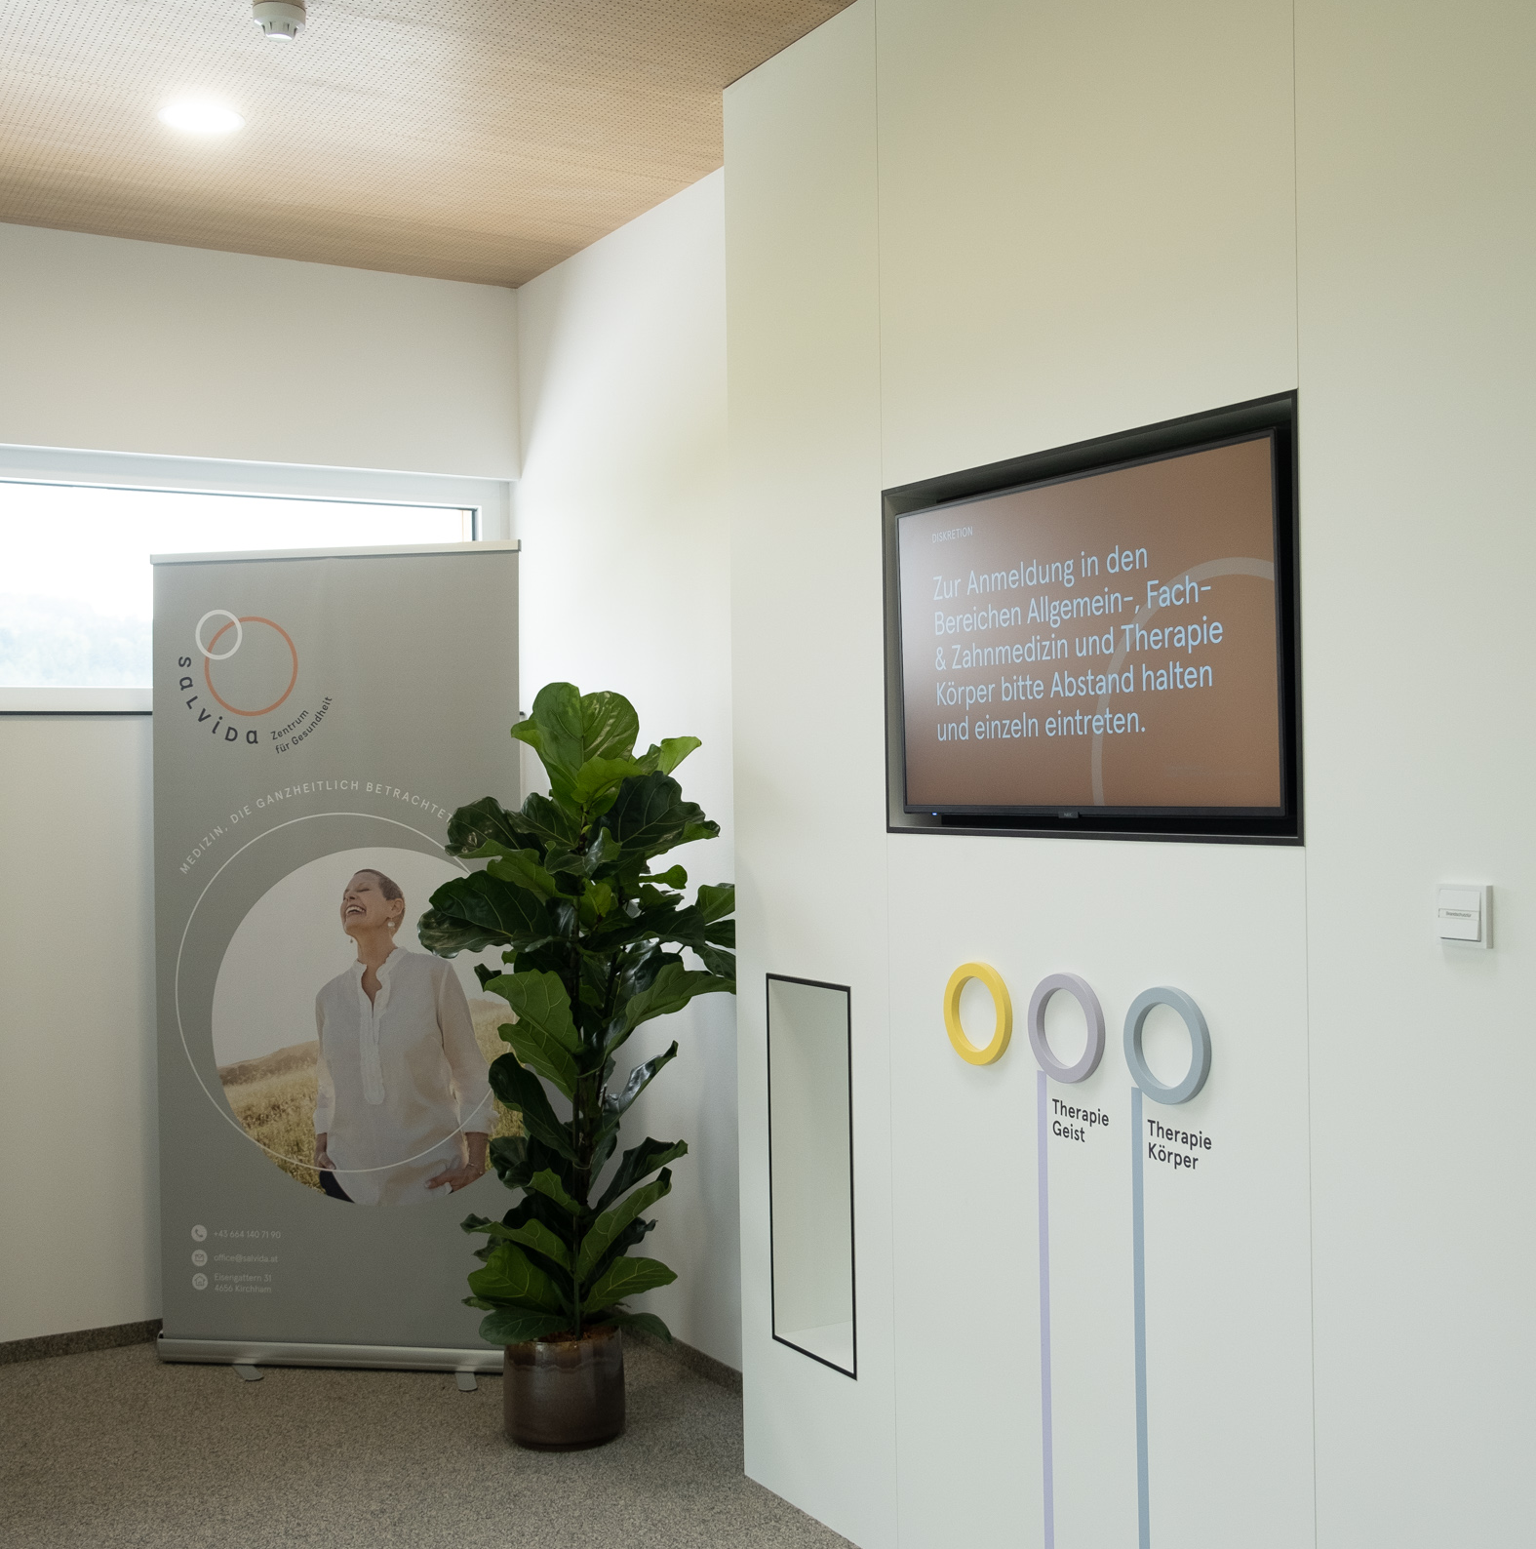
EINBLICKE
IN DIE GESUNDHEIT
DER ZUKUNFT
Vereine
  Vereine
    Vereine

Slide 28
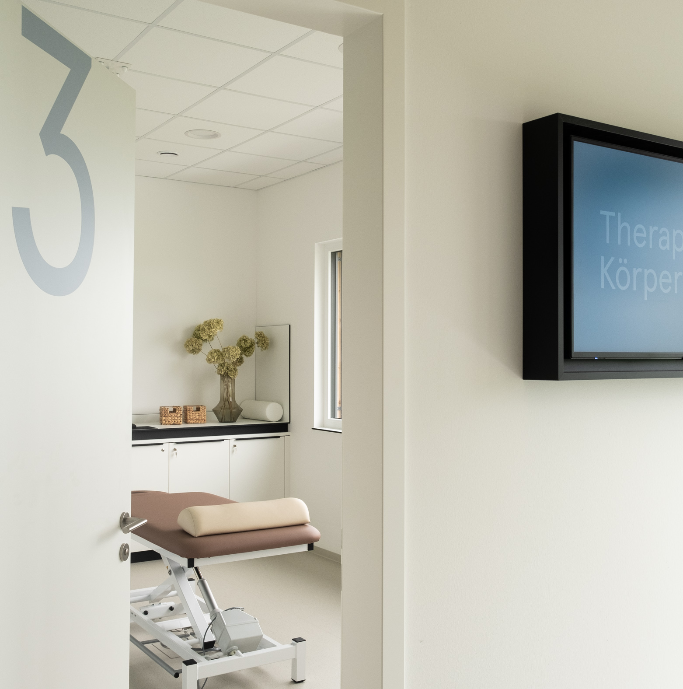
EINBLICKE
IN DIE GESUNDHEIT
DER ZUKUNFT
Vereine
  Vereine
    Vereine

Slide 29
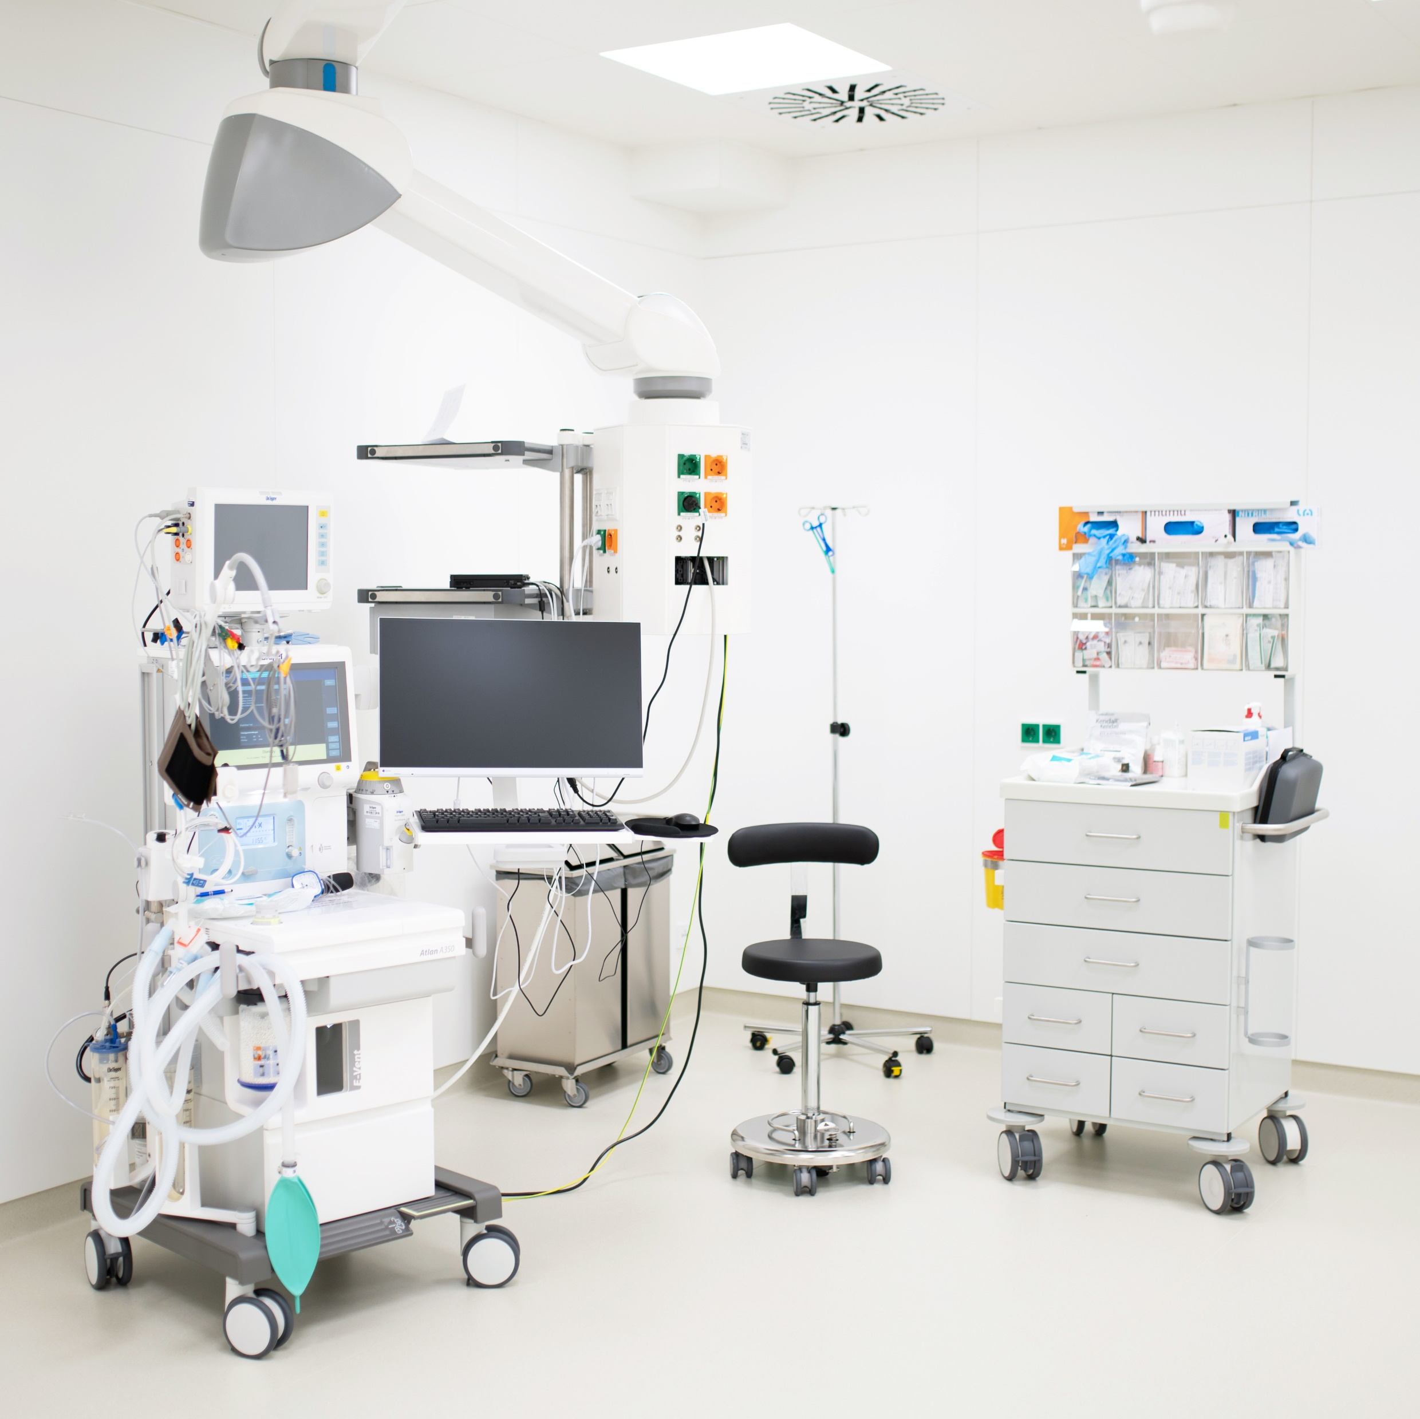
EINBLICKE
IN DIE GESUNDHEIT
DER ZUKUNFT
Vereine
  Vereine
    Vereine

Slide 30
SALVIDA
TAGESCHIRURGIE
Alles an einem Tag
BEDEUTUNG VON
EXTRAMURALEN
EINGRIFFEN

Slide 31
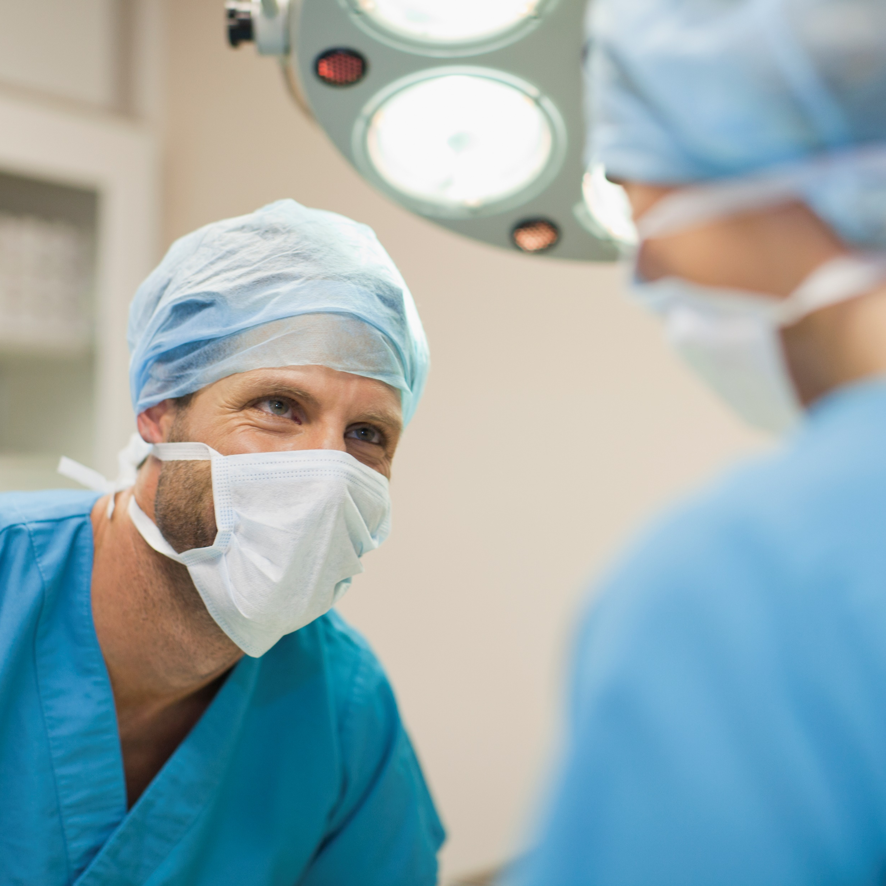
TAGES-
CHIRURGIE
VORTEILE:
Hoher Komfort & Dienstleistungsqualität
Kurze Wartezeiten & Erholung in vertrauter Umgebung
Einfache Verfügbarkeit
Ressourcen-Effizienz
Unterstützung von Krankenhäusern durch Auslagerung von bestimmten Leistungen
Vereine
  Vereine
    Vereine

Slide 32


Slide 33
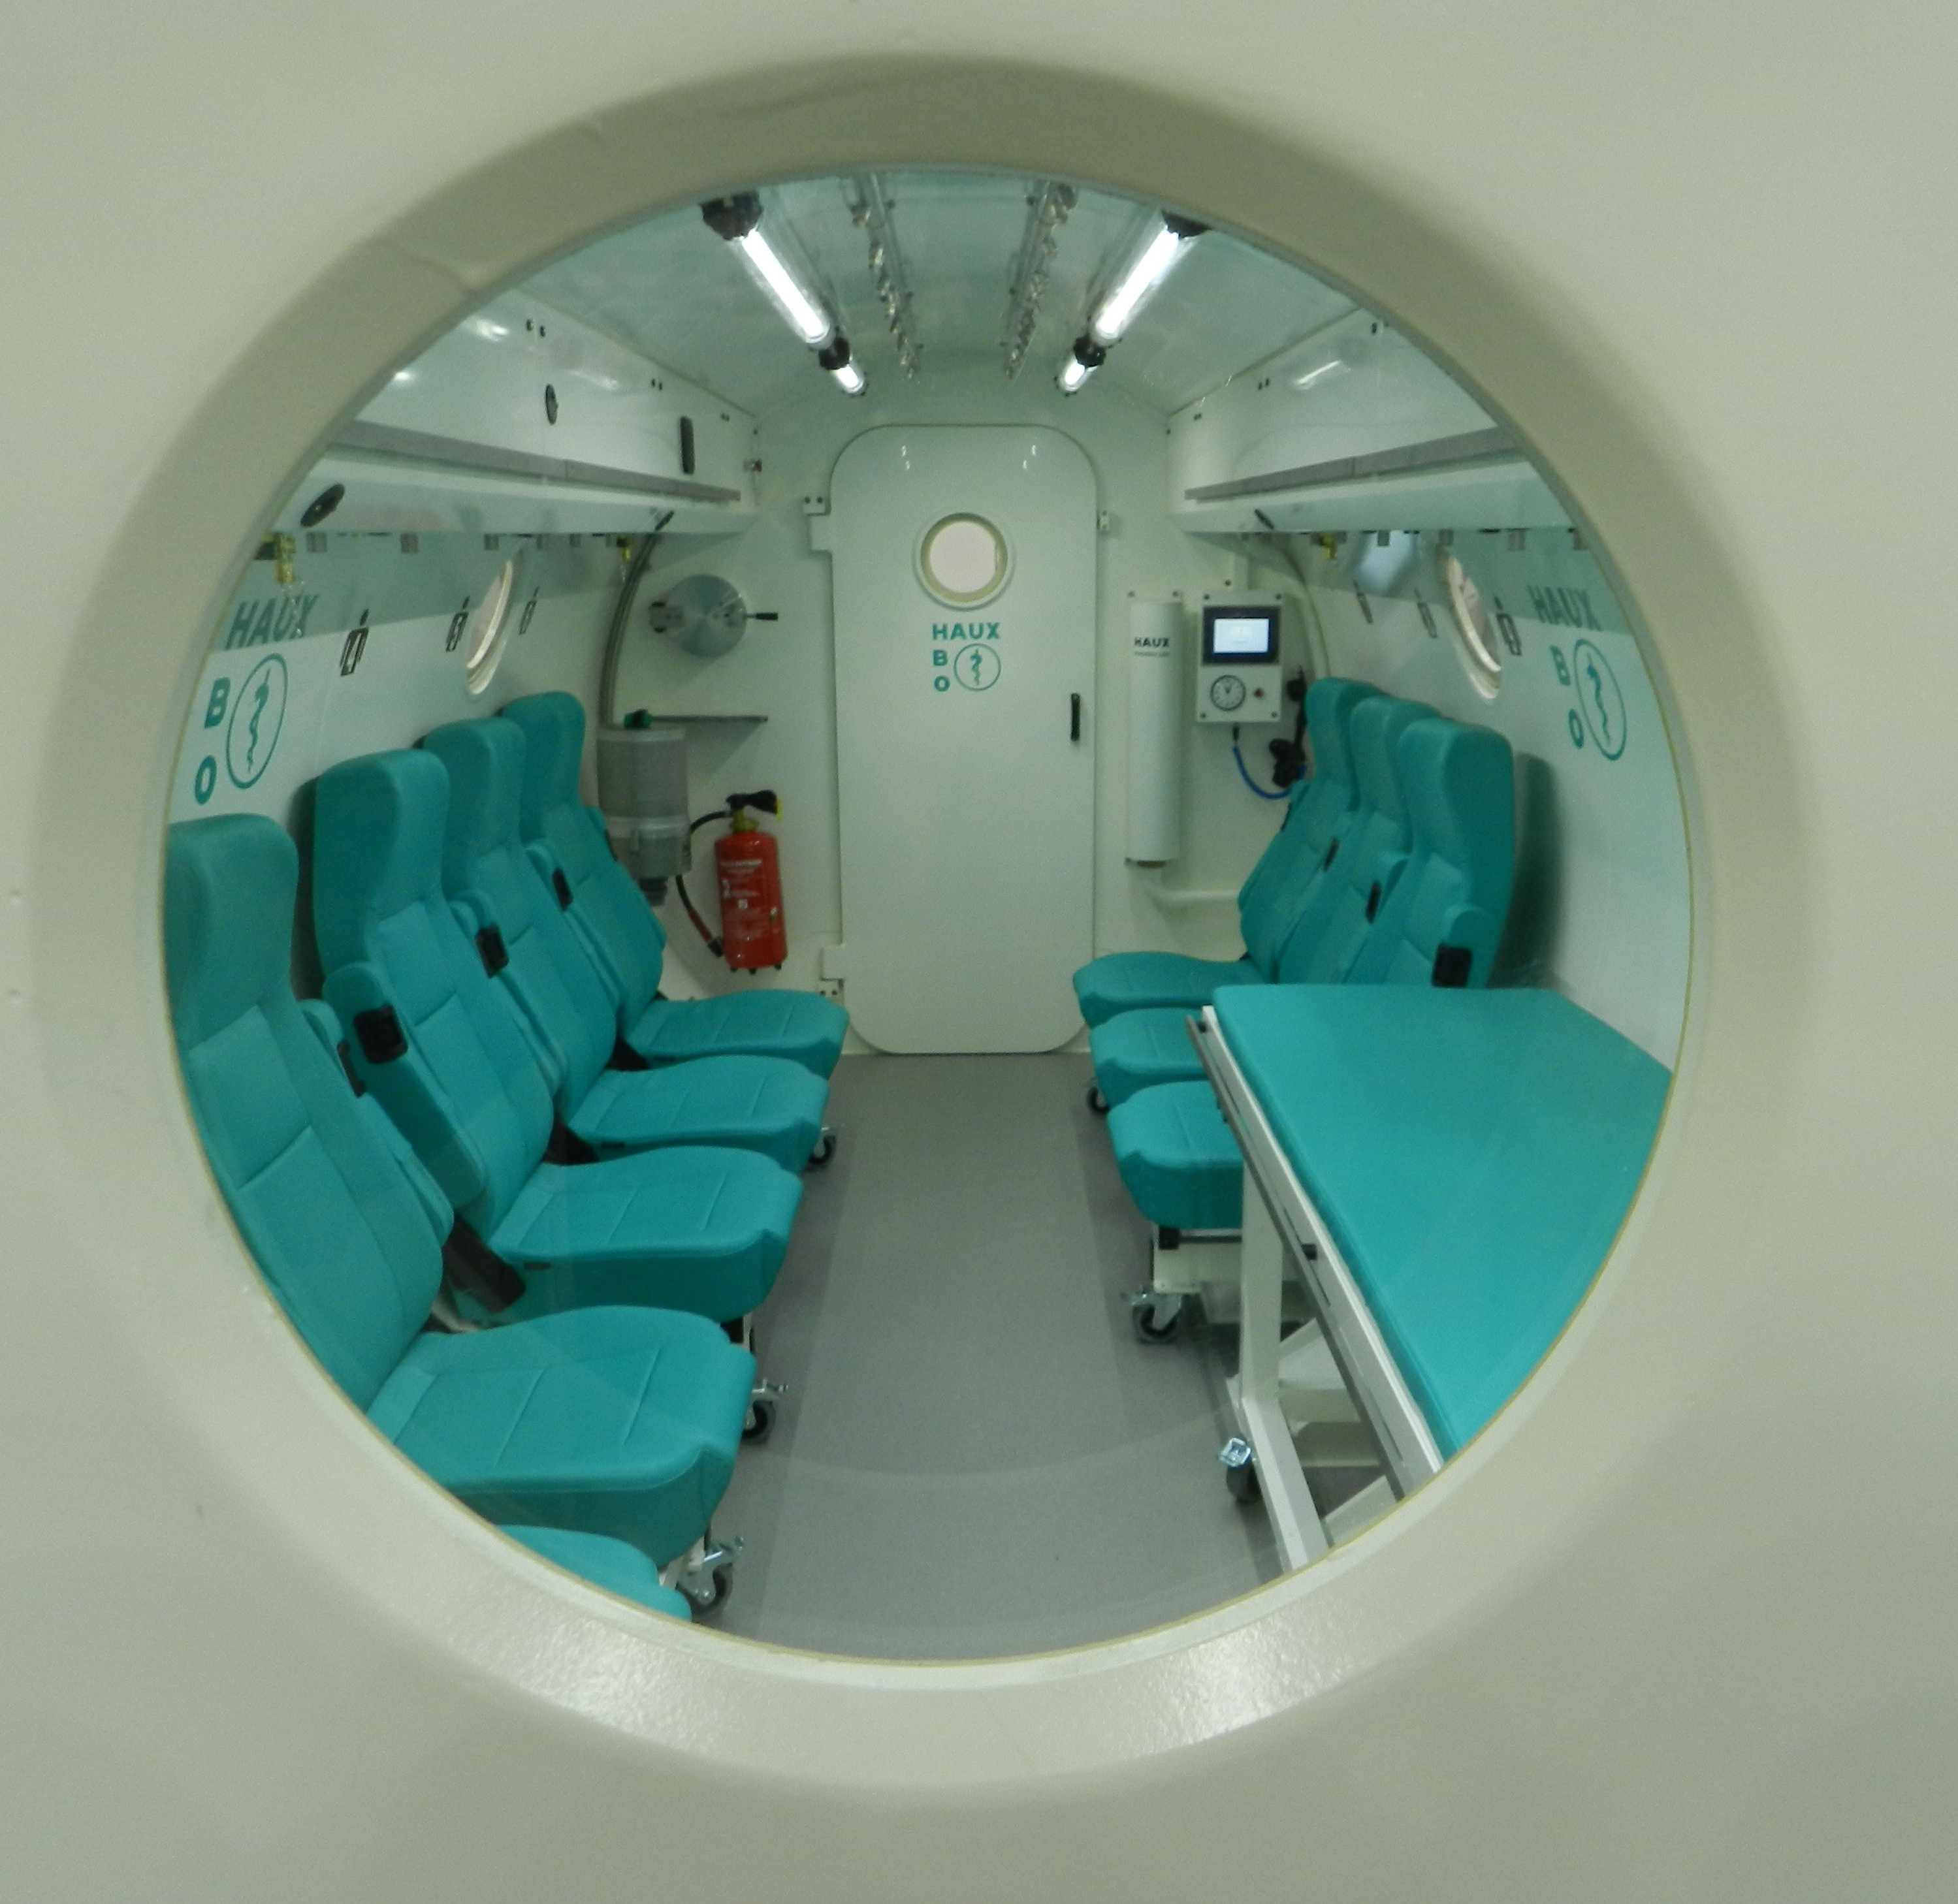
HBO
SALZBURG
HEILEN DURCH SAUERSTOFF
Hochmoderne Druckkammer der Firma Haux
Hyperbare Sauerstoff Therapie (HBO)
Höhenmedizin in hypobarer Umgebung
Anwendungsbereiche:
Diabetischer Fuß & Wundheilungsstörungen
Long COVID
Kohlenmonoxidvergiftung
HNO: Hörsturz
Knochenmarkentzündungen & Knochennekrose
Höhentraining, Sportler
DCS: Tauchunfälle
Onkologie: Spätfolgen einer Strahlentherapie

Slide 34
SALVIDA –
REGIONAL, NACHHALTIG UND INNOVATIV
Gemeinsam die Medizin
der Zukunft gestalten.

Slide 35
FULL-SERVICE
KONZEPT FÜR
GESUNDHEITS-
DIENSTLEISTER*INNEN.
Kommen, arbeiten & wieder
gehen können.

Slide 36

INFOS &
DOWNLOADS
salzburg.salvida.at
office.salzburg@salvida.at

